Slide 1
Projet de site web : RétroStory
Boukhalfa Camil
Stanley
Ludo
Julien
Date : Juin 2025

Slide 2
Objectif du Projet
Créer un site web proposant :
  Des jeux rétro jouables (ex. : Morpion, Snake, Dames)
  Des articles culturels sur l’histoire du jeu vidéo
  Un quiz interactif sur le rétrogaming

Slide 3
Besoin du client
Jeu du Morpion développé en HTML/CSS/JavaScript
Jeu du Snake développé en HTML/CSS/JavaScript
Jeu du Pong développé en HTML/CSS/JavaScript
Quiz sur le rétro-gaming en HTML/CSS/JavaScript
Page pour discussion (forum) et commerce
Page d’accueil
Articles rédigés :
  Histoire des jeux vidéo
  Le jeu OXO
  La controverse sur Billy Mitchell et Donkey Kong
  Le Jeu Pong
  Le jeu Snake

Slide 4
Aperçu du Jeu Morpion
Description des règles :
  Alternance des tours : les joueurs jouent à tour de rôle, en plaçant leur symbole dans une case vide de la grille.
  Formation des lignes : le but est d’aligner trois symboles identiques horizontalement, verticalement ou en diagonale.
Fonctionnement du code JS :
  Tour par tour
    function jouer(i,j,sym)
  Détection de victoire ou égalité
    function game_over()
  Bouton de rejouer
    function rejouer()

Slide 5
Contenu rédactionnel
OXO (1952) : Premier jeu numérique interactif
Âge d’or arcade : Donkey Kong, Pac-Man, Space Invaders…
Billy Mitchell : Champion contesté de Donkey Kong, scandale du MAME

Slide 6
Étude de marché et Benchmark

Slide 7
Cible et profil utilisateur
Public cible :
  Amateurs de jeux rétro
  Curieux de la culture vidéoludique
  Étudiants ou nostalgiques
Profil utilisateur :
  Prénom : Maxime, 28 ans
  Métier : Étudiant développeur
  Passion : Arcade, Histoire des jeux, développement web
  Fréquentation : visites le soir et week-end

Slide 8
Stratégie Marketing (Outils SWOT & SMART)

Slide 9
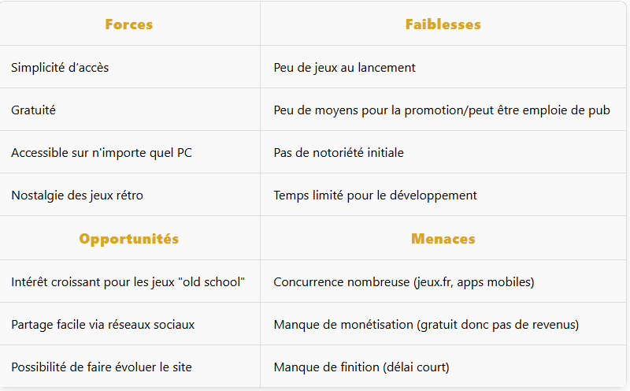
SWOT

Slide 10
SMART

Slide 11
Conclusion
Valorisation du rétro dans un format interactif
Mise en application des compétences web : HTML, CSS, JS, rédaction, gestion de projet

